Slide 1
MongoDB Avanzado
Objetos, Seguridad y Administración

Slide 2
Objetivos
Colecciones, Vistas, Funciones JS, Cursores, Seguridad y Auditoría

Slide 3
¿Qué es MongoDB?
Base de datos NoSQL orientada a documentos BSON.

Slide 4
Arquitectura MongoDB
Cliente → Compass → Server → Database → Collections → Documents

Slide 5
Colecciones
Equivalente a tablas en bases de datos relacionales.

Slide 6
Vistas (Views)
Consultas almacenadas sin duplicar datos.

Slide 7
Funciones JavaScript
Automatización y cálculos personalizados.

Slide 8
Cursores
Recorrido documento por documento.

Slide 9
Agregaciones
Alternativa a procedimientos almacenados.

Slide 10
Seguridad
Usuarios, roles, privilegios y buenas prácticas.

Slide 11
Auditoría
Registro de acciones y trazabilidad.

Slide 12
Caso de Estudio
Sistema de Tienda Tecnológica.

Slide 13
Laboratorio MongoDB Compass
Creación de BD, vistas, cursores y usuarios.

Slide 14
Asignación
BibliotecaDB y objetos avanzados.

Slide 15
Rúbrica
Evaluación sobre implementación y documentación.

Slide 16
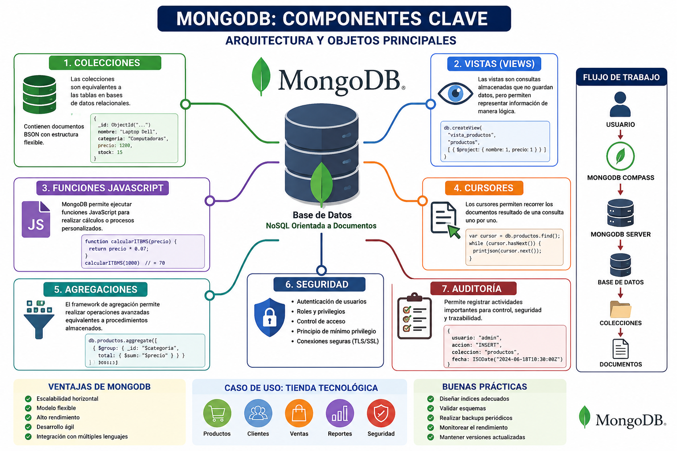
Diagrama General MongoDB

